Slide 1
תכנות אסינכרוני, תקשורת ופיתוח אפליקציות ל-Windows 8.1 ואפליקציות ל-Windows Phone 8
WPF

Slide 2
Introduction to WPF
User interface (UI) and user experience (UX)
What is WPF?
WPF vs. Windows Forms
Why WPF?
Tools

Slide 3
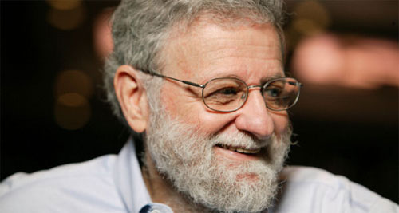
User interface (UI) and user experience (UX)
UI != UX
UI – User Interface - ממשק המשתמש זה האוכף, הארכובות, המושכות. UX – User Experience – זה ההרגשה שהרוכב מקבל בזמן שהוא רוכב על הסוס.
UI – מבנה המסך , האייקונים, הצבעים, התמונות, הפקדים, המיקום של כל פריט ..... UX – החוויה שיש למשתמש כשהוא משתמש במערכת, כמה נעים לו להשתמש בה, קל ופשוט להבין אותה, נגישות, עונה על הצרכים .....
UI – אוסף של כלים טכנולוגיים/גראפיים. UX – קונספט עיצובי שמטפל באינטראקציה, בשימושיות, בנגישות.
UI – מטפל בהיבטים הטכנולוגיים/עיצוביים של המערכת. UX - מדעי ההתנהגות, פסיכולוגיה, ארכיטקטורת מידע ועקרונות עיצוב ממוקד.
בעלי מקצוע שונים.
ד"ר דונלד נורמן, חוקר מדע הקוגניציה, אבי תורת ה- UI

Slide 4
What is WPF?
הוכרזה בשנת 2008 עם .NET Framework 3.5 (המשך ישיר לגרסת Avalon מ-2006)
ראשי התיבות של Windows Presentation Foundation
טכנולוגיה לפיתוח אפליקציות Desktop עם דגש על עיצוב גרפי מתקדם וחווית משתמש מודרנית.
מתבססת על DirectX ולא על המנוע בגרפי הוותיק GDI\GDI+.
התחלה של מימוש חזון של הפיתוח המשותף (PC, Web, Mobile).

Slide 5
WPF vs. Windows Forms
במשך שני עשורים (כמעט) הפלטפורמה הגראפית של Windows ליישומי Desktop הייתה GDI ו- GDI+ שהתבססה עליה.
סה"כ מדובר בפלטפורמה גראפית מוצלחת, מוכחת ויציבה.
אז מדוע מיקרוסופט השקיעה בתשתית חדשה לחלוטין עבור יישומי Desktop?
מדוע מתכנת הבקיא ברזי ה- GDI\GDI+ צריך להכיר וללמוד טכנולוגיה חדשה לפרויקטים שלו?
אז למה באמת?

Slide 6
Why WPF?
האצת חומרה גרפיקה היא כבדה ומכבידה ולכןDirectX הוא המנוע הגרפי של WPF, DirectX מאפשר ניצול יעל יותר של יכולות כרטיס המסך ושל המעבד הגרפי
רזולוציה פנימית ועצמאית WPF יודע להתאים את הממשק הגרפי לרזולוציית המסך ולגדרות DPI של המערכת. שינויים או הבדלים בין מסכים וכרטיסי מסך אינם מעוותים את התצוגה.
ציור פנימי מודל חדש המאפשר לצייר את הפקדים בצורה שונה מ-GDI ומאפשר למפתחים לקסטם כל דבר ללא חובה של שימוש בקוד. כתוצאה מכך, מתאפשרים אפקטים גרפים שאינם פוגעים בביצועים. הפקדים ניתנים למעשה לכל שינוי העולה על הדעת כגון גודל, צורה, רקע או התנהגות ואף חריגה מגבולות מסגרת הפקד.
ממשק פיתוח הפרדה מלאה בין הוויז'ואל להתנהגות, חלון מחולק לשני חלקים: שפת תגיות חדשה לעיצוב החלון ותוכנו הנקראת XAML (מבטאים 'זאמל') ו- Code Behind שנכתב ב- C# ומטפל באתחולים, הגדרות תכנותיות ואירועי החלון. ניתן בקלות להפריד את בניית ממשק המשתמש מהקוד, ולבנות את XAML בכלים גרפיים מקצועיים לעריכתו (כגון BLEND) ולהגדיר את ההתנהגות באמצעות כלים תכנותיים אחרים (Visual Studio).

Slide 7
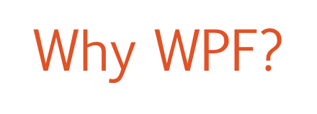
מודל פריסת הפקדים מזכיר את ה-Web. כברירת מחדל לא מגדירים את מיקום הפקדים באמצעות קואורדינטות קבועות, אלא באמצעות פריסה גמישה ואדפטיבית, המאפשרת עבודה עם תוכן דינאמי והתאמה לגדלים שונים ורזולוציות מסך שונות.
מודל גרפיקה עשיר בניגוד למודל מבוסס פיקסלים, ניתן להשתמש בגרפיקה וקטורית, שקיפות (גם בעבודה עם שכבות) ותמיכה בתלת ממד אמיתי.
אנימציה ניתן להגדיר אנימציות תלת ממדיות בקוד או באמצעות XAML
תמיכה בסאונד ווידאו אפשרות פשוטה לשלב וידאו או אודיו ב- XAML או באמצעות קוד, ניתן להריץ במקביל יותר ממדיה אחת ואף להטמיע וידאו על גבי פקדים אחרים (לדוגמא הצגת סרטון על קוביית תלת ממד מסתובבת)
תמיכה מלאה ב- 2D וב- 3D
WPF vs. Windows Forms

Slide 8
Why WPF?
טכנולוגיה אחידה לכל היבטי הפיתוח: ב- WebForms נעזרים בהרבה טכנולוגיות (Windows Forms, System.Drawing.dll, DirectX, Windows Media Player APIs ), ב- WPF משתמשים רק במנוע של WPF.
תהליך פיתוח מהיר יותר מאשר WinForms

